Slide 1
Долгосрочный проект по нравственно-патриотическому воспитанию в средней группе «Я узнал, что у меня есть огромная семья»
Воспитатель:
Толстых А.А.
2023г.

Slide 2
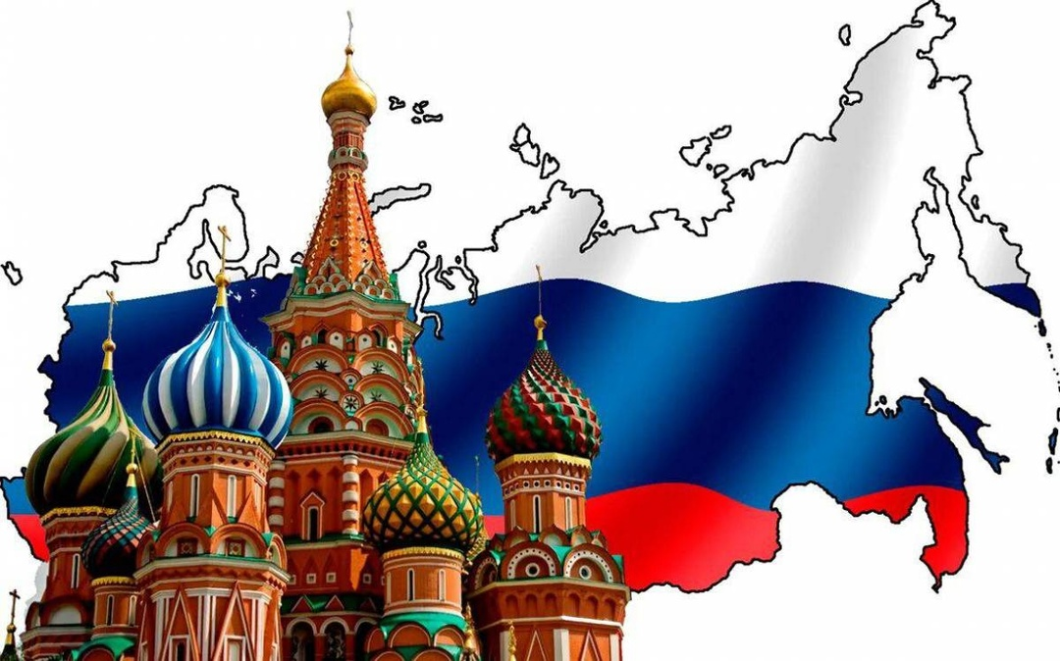
«Я узнал, что у меня есть огромная семья…»
«Я узнал, что у меня
Есть огромная семья :
И тропинка, и лесок,
В поле - каждый колосок,
Речка, небо голубое-
Это все мое, родное!
Это Родина моя!
Всех люблю на свете я!»
(В. Орлов)

Slide 3
Тип проекта : творческий, познавательный
Вид проекта : групповой.
По продолжительности: долгосрочный
Участники: дети средней группы, родители детей, воспитатели.
Возрастная категория детей: 4-5 лет
Целевая аудитория: дети и родители.

Slide 4
Актуальность
Родина, Отечество. … В корнях этих слов близкие каждому образы: мать и отец, родители, те, кто дает жизнь новому существу. Воспитание чувства патриотизма у дошкольников — процесс сложный и длительный. Любовь к близким людям, к детскому саду, к родному посёлку и родной стране играют огромную роль в становлении личности ребенка.
В последние годы идет переосмысление сущности патриотического воспитания : идея воспитания патриотизма и гражданственности, приобретая все большее общественное значение, становится задачей государственной важности. Современные исследователи в качестве основополагающего фактора интеграции социальных и педагогических условий в патриотическом и гражданском воспитании дошкольников рассматривают национально — региональный компонент. Знакомство детей с родным краем: с историко-культурными, национальными, географическими, природными особенностями формирует у них такие черты характера, которые помогут им стать патриотом и гражданином своей Родины. Ведь, яркие впечатления о родной природе, об истории родного края, полученные в детстве, нередко остаются в памяти человека на всю жизнь.

Slide 5
Актуальность
Патриотическое воспитание детей является одной из основных задач дошкольного учреждения. Чувство патриотизма многогранно по содержанию — это и любовь к родным местам, и гордость за свой народ, и ощущение своей неразрывности с окружающим миром, и желание сохранять и приумножать богатство своей родины.
Патриотическое воспитание ребенка — сложный педагогический процесс. В основе него лежит развитие нравственных чувств. Чувство Родины начинается у ребенка с отношений к семье, к самым близким людям: к матери, отцу, бабушке, дедушке — это корни, связывающие его с родным домом и ближайшем окружением. Чувство Родины начинается с восхищения тем, что видит перед собой малыш, чуму он изумляется и что вызывает отклик в его душе. И хотя многие впечатления не осознаны им глубоко, но пропущенные через детское восприятие, они играют огромную роль в становлении личности патриота. У каждого народа свои сказки и все они передают от поколения к поколению нравственные ценности : добро, дружбу, взаимопомощь, трудолюбие.

Slide 6
Цели и задачи проекта.
Формирование у воспитанников общечеловеческих и гражданских ценностей; сознания, построенного на приоритете национально-государственных ценностей.
Воспитание гражданина и патриота своей страны, формирование нравственных ценностей. Создание в детском учреждении предметно-развивающей среды, способствующей этому воспитанию.
Ориентиром в патриотическом воспитании детей в период детства становятся: детская игра, проектно - поисковая деятельность взрослых с детьми, художественно – литературное творчество, общение, творческо – продуктивная деятельность, средства эстетического воспитания.

Slide 7
Реализовать данную цель можно через решение следующих задач:
1. Воспитывать у детей :
• стремление к познанию культурных традиций через творческую, познавательно – исследовательскую деятельность;
• стремление чувствовать и осознавать себя частью большого этноса, выражать свою собственную субкультуру;
• воспитывать уважительное отношение к наследиям других народов.
• воспитывать патриотизм, уважение к культурному прошлому России.
• Воспитывать гражданско-патриотические чувства через изучение государственной символики России.

Slide 8
Реализовать данную цель можно через решение следующих задач:
2. Формировать у детей:
• чувство любви к родному краю, своей малой родине на основе приобщения к родной природе, культуре и традициям;
• представление о России как о родной стране;
• умение анализировать различные социальные явления и события, сопоставлять их, обобщать;
• стимулировать детскую активность через национальные подвижные игры.

Slide 9
Реализовать данную цель можно через решение следующих задач:
3.Развивать у детей:
• познавательные процессы (восприятие, память, внимание, воображение, мышление) и мыслительные операции (анализ, синтез, сравнение, обобщение) посредством специальных игр и упражнений;
• представления о национальной культуре, об образе жизни людей.
Данные задачи решаются во всех видах детской деятельности: в играх, в труде, в быту – так как воспитывают в ребенке не только патриотические чувства, но и формируют его взаимоотношения со взрослыми и сверстниками.

Slide 10
Ожидаемые результаты проекта
1. Создание системы занятий по патриотическому воспитанию дошкольников в процессе развития проектной деятельности (картотека материалов для воспитателей).
2. Подготовка методических рекомендаций по взаимодействию с семьями в области патриотического воспитания дошкольников на основе нравственного образования.
3. Фото- и видеотека для повышения компетентности воспитателей и родителей в области нравственно – патриотического воспитания дошкольников.
4. Обогащение предметно – развивающей среды ДОУ по нравственно – патриотическому развитию детей.

Slide 11
Этапы реализации проекта
I этап(аналитический)
Обоснование актуальности темы, мотивация ее выбора; определение цели и задач проекта; подбор литературы, пособий, атрибутов; обсуждение с родителями и детьми вопросов, связанных с проведением проекта; проведение первичной диагностики, анкетирование родителей.
II этап (организационный)
Разработка материалов в соответствии с планом работы, создание тематических альбомов, организация творческой деятельности воспитателей, детей и родителей. Составление перспективных планов работы с детьми, родителями. педагогами; разработка содержания праздников, досугов, мероприятий; подбор дидактического материала, литературы.
III этап (практический)
Проведение, бесед, НОД, народных праздников, досугов, тематических дней; рассматривание иллюстраций, тематических альбомов; чтение художественной литературы, разучивание стихотворений; индивидуальная работа с детьми и родителями.
IV этап (итоговый)
Проведение диагностического обследования, анкетирование, беседы, самоанализ проделанной работы, внесение корректив и планирование перспективы.

Slide 12
Реализация проекта:
Средняя группа (2023-2024г)
«День семьи»
Участие в международном конкурсе прикладного творчества «Наш триколор»
Участие во всероссийском конкурсе "День бабушек и дедушек"
Видео-поздравление ко дню Матери
Совместная деятельность родителей и детей (создание семейного древа)
Знакомство с городскими достопримечательностями
(педагог+дети+родители)
Утренник посвященный международному женскому дню ( В народном стиле)
Неделя «Космическое путешествие» Знакомство с космосом
Участие в акции «Окна Победы»
Праздник «День Победы»
Участие в международном конкурсе прикладного творчества Стенгазета «Наши защитники»
Участие в межрегиональной патриотической акции «День защитника Отечества»
Участие во всероссийском конкурсе «День защитника Отечества»
Знакомство с профессиями родителей
(рассказы родителей о месте их работы и фотографии с места их работы)
Старшая группа( 2024-2025г)
День Знаний ( Старшая группа)
Поздравление дошкольных работников
Поздравления для бабушек и дедушек ко дню Пожилого человека
Поздравления ребят ко дню отца

